Slide 1

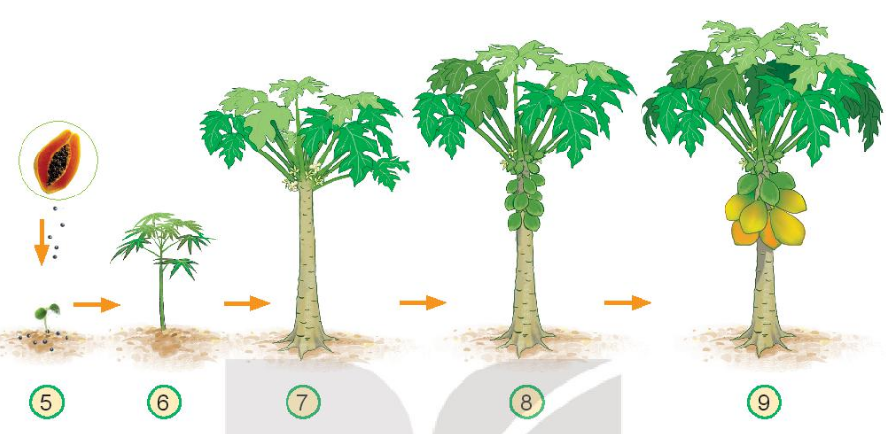
Thứ……ngày…..tháng…..năm ……
TỰ NHIÊN VÀ XÃ HỘI
Bài 14: CHỨC NĂNG MỘT SỐ BỘ PHẬN CỦA THỰC VẬT (tiết 2)
1. Quá trình phát triển của cây đu đủ.
Em hãy quan sát từ hình 5 đến hình 9 và nêu quá trình phát triển của cây đu đủ từ hạt
Quá trình phát triển của cây đu đủ: hạt gieo xuống đất mọc thành cây con, cây con phát triển lớn dần, rồi cây có hoa, hoa phát triển thành quả; rồi quả to dần và chín

Slide 2
TỰ NHIÊN VÀ XÃ HỘI
Bài 14: CHỨC NĂNG MỘT SỐ BỘ PHẬN CỦA THỰC VẬT (tiết 2)
2. Chức năng của hoa và quả.
Thảo luận nhóm đôi và trả lời các câu hỏi sau:
+ Quả có chứa hát, hạt mọc thành cây mới
+ Hoa giúp cây tạo quả
+ Bên trong quả đu đủ chứa gì?
+ Bên trong quả đu đủ có chứa hạt
+ Hoa có chức năng gì đối với cây?
+ Quả có chức năng gì đối với cây?

Slide 3
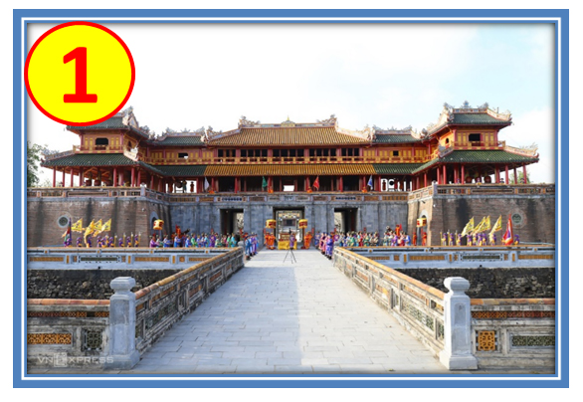


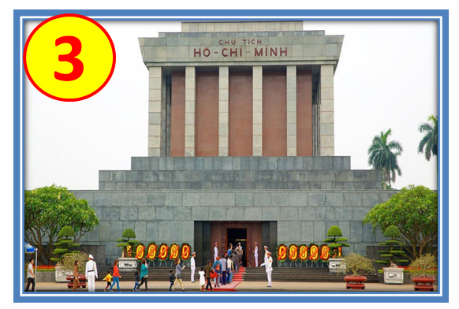


TỰ NHIÊN VÀ XÃ HỘI
TRÒ CHƠI: DU LỊCH QUA MÀN ẢNH NHỎ
4
1
3
2
BẮT ĐẦU QUAY

Slide 4
Tự nhiên và Xã hội
+ Tôi hút nước và muối khoáng. Vậy tôi là là bộ phận nào của cây?
+ Bạn là rễ cây.

Slide 5
Tự nhiên và Xã hội
+ Tôi sử dụng ánh sáng mặt trời, hút khí các-bô-nic để tạo ra dinh dưỡng nuôi cây. Vậy tôi là là bộ phận nào của cây?
+ Bạn là lá cây.

Slide 6
Tự nhiên và Xã hội
+ Tôi vận chuyển nước, muối khoáng từ rễ lên cành, lá và nâng đỡ cho cây. Vậy tôi là là bộ phận nào của cây?
+ Bạn là thân cây.

Slide 7
Tự nhiên và Xã hội
+ Tôi được tạo ra từ phần phát triển của hoa. Vậy tôi là là bộ phận nào của cây?
+ Bạn là trái cây.

Slide 8

TỰ NHIÊN VÀ XÃ HỘI
Bài 14: CHỨC NĂNG MỘT SỐ BỘ PHẬN CỦA THỰC VẬT (tiết 2)
4. Vân dụng.
Nhiệm vụ : Trao đổi với các bạn trong nhóm 4 để làm chiếc hộp có chiều cao, chiều rộng phù hợp với kích thước của cây

Slide 9

TỰ NHIÊN VÀ XÃ HỘI
Bài 14: CHỨC NĂNG MỘT SỐ BỘ PHẬN CỦA THỰC VẬT (tiết 2)

Slide 10
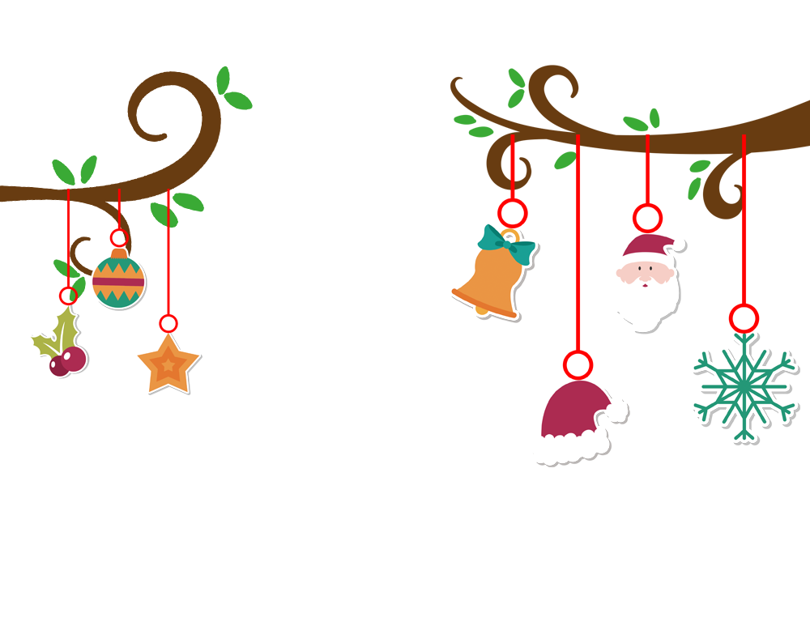

- Hôm nay các em học bài gì?
- Qua bài học các em cần ghi nhớ điều gì?
Notes:
本PPT模板部分元素使用了幻灯片母版制作。如果需要修改，点击-视图-幻灯片母版-修改 完成后关闭编辑母版即可。

